Slide 1
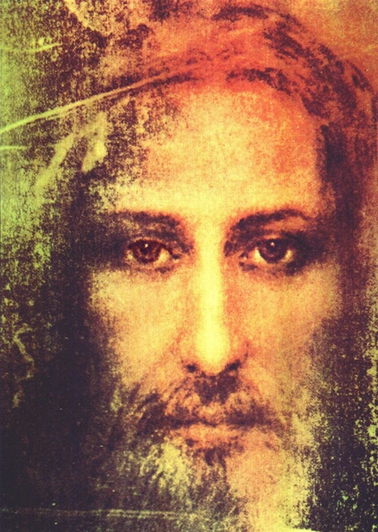
AÑO
PASTORAL
2019

Slide 2
JESUCRISTO,
SEÑOR Y CENTRO
DE NUESTRA VIDA
Énfasis
Pastoral
2019

Slide 3
¿De dónde viene esto?
«JESUCRISTO,
SEÑOR Y CENTRO
DE NUESTRA VIDA»

Slide 4
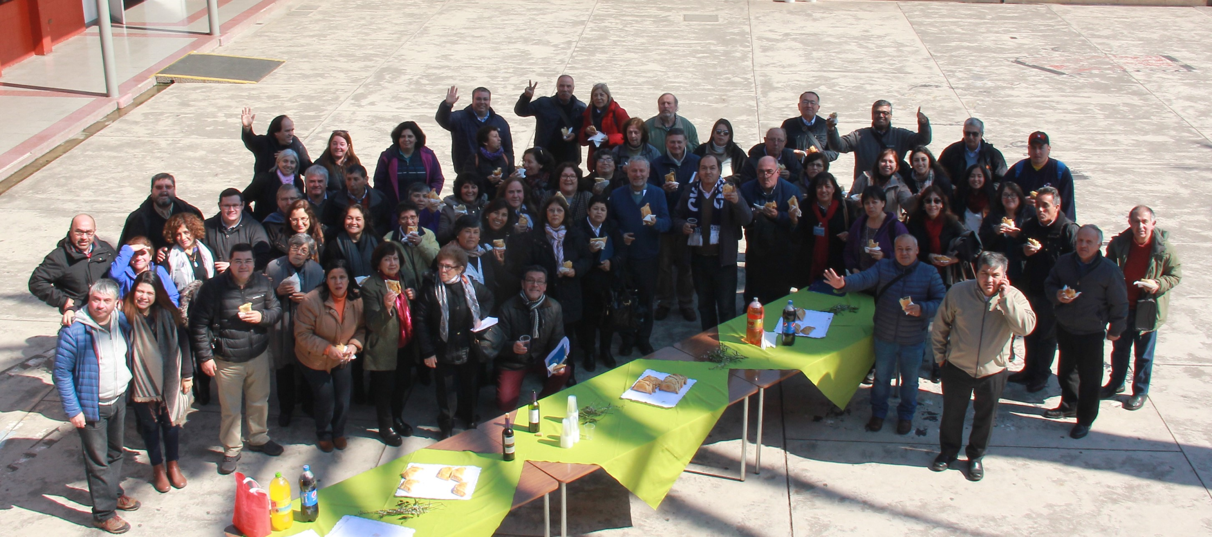
- El administrador Apostólico convoco al Consejo de Pastoral Diocesano Extraordinario
01 de Septiembre
Se Pregunto ¿CUÁLES SON LAS INQUIETUDES Y PREOCUPACIONES
EN ESTE TIEMPO QUE ESTAMOS VIVIENDO?
Hubo tal riqueza de respuestas que sentimos que el Señor nos invitaba a hacer un
proceso de Discernimiento.

Slide 5
Nos Encontramos movidos por el Espíritu Santo en un
PROCESO
En un tiempo marcado por la ESCUCHA, se hizo un camino, con consulta y reflexiones
INTERPRETAR Segundo Paso
(Juzgar) INTERPRETACIÓN Y EVALUACIÓN DE LO RECONOCIDO A PARTIR DE UNA MIRADA DE LA FE y LAS CIENCIAS SOCIALES
CPD 17 de Nov.
Objetivo
Escuchar al Señor que nos habla, que nos dice, a través del encuentro en Comunidad y de la Reflexión: de Agentes pastorales, las ciencias sociales y la Teología pastoral; estamos buscando el querer de Dios para nuestra Iglesia, para el Pueblo de Dios que camina en la Diócesis de Talca.

Slide 6
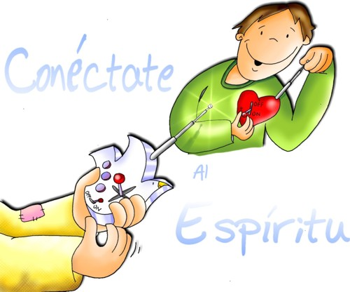
RESULTADOS
Podemos decir con humildad
que el Señor nos ha hablado
en la comunidad de nuestra Iglesia
y queremos ser fieles a su palabra.

Slide 7
Que nos dice el Espíritu Santo en este proceso que venimos haciendo, Primero y como central , que:
“JESUCRISTO,
ES SEÑOR Y CENTRO DE NUESTRA VIDA”

Slide 8
Sentimos que el SEÑOR
nos invita a ponernos en un Proceso de Discernimiento Pastoral
Que queremos inicar hoy y continuar en nuestra comunidad…

Slide 9
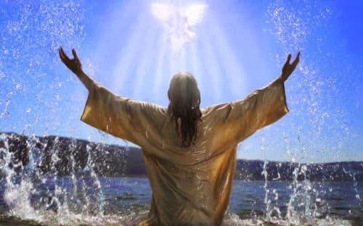
¿QUÉ ES DISCERNIR?
Es buscar el querer de Dios,
Su Voluntad, en medio de los acontecimientos concretos de nuestro tiempo
y de nuestra vida…
Discernir Es la expresión de una vida que se hace en oración, pendiente de la Voluntad de Dios. Como Jesús, que vivió toda su vida pendiente de la Voluntad del Padre. Es tener la libertad interior para despojarse de uno mismo y sea el Espíritu de Dios quien tome las decisiones.
Jesús …
«Jesús, lleno del Espíritu Santo, regresó de las orillas del Jordán y
fue conducido por el Espíritu al desierto, donde fue tentado por
el demonio durante cuarenta días.» (Lc.4,1-2)

Slide 10
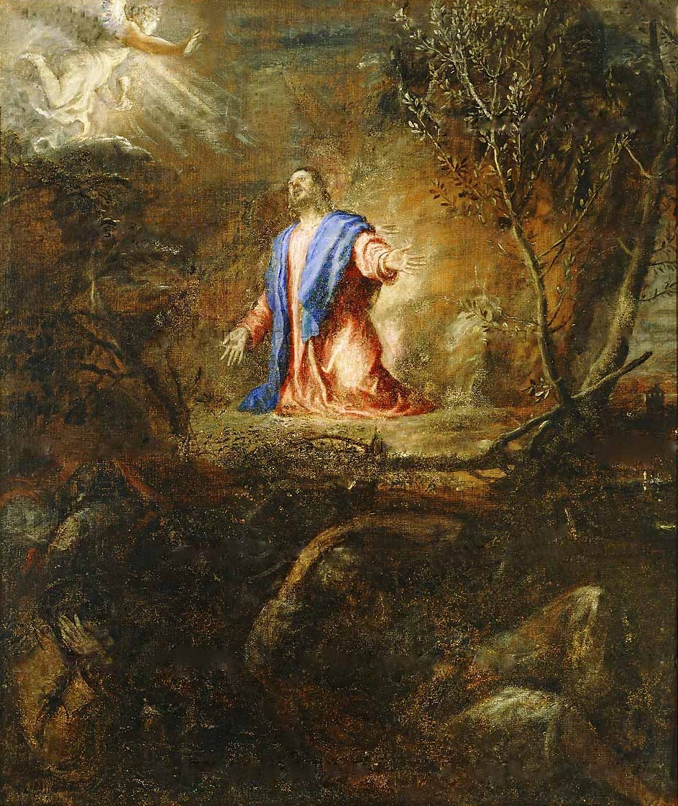
Discernir
… él se retiraba a lugares desiertos para orar. (Lc.4,42 ; 5,16)
« En esos días, Jesús se retiró a una montaña para orar, y pasó toda la noche en oración con Dios.
Cuando se hizo de día, llamó a sus discípulos y eligió a doce de ellos…» (Lc.6,12-13)
Notes:
Discernir , buscar al padre en el silencio, en un lugar desierto (lugar de desolación, de prueba…) , retirado (solitario)…en la oración fue una actitud permanente de Jesús.
Para tomar decisiones fundamentales…La mision (tentaciones, que las vivió durante su ministerio) la elección de los discípulos, en el Getsemaní…
El Espíritu Santo lo guiaba…los ángeles le acompañaban…en las horas difíciles…hacer la voluntad del Padre , el querer del Padre…Jesús buscaba ese dialogo permanente con el Padre…

Slide 11
En una actitud de oración,
la Iglesia busca el querer de Dios para cada momento, para cada época. Por eso San Pablo nos recuerda “No apaguen el Espíritu, no desprecien lo que dicen los profetas. Examínenlo todo y quédense con lo bueno, cuídense del mal, donde quieran que lo encuentren”
(1 Tes. 5, 19-21). (Libro Sinodo)

Slide 12
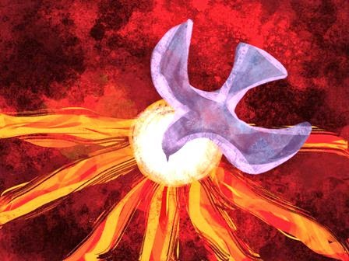
“En el discernimiento reconocemos una manera de estar en el mundo, un estilo, una actitud fundamental y, al mismo tiempo, un método de trabajo, un camino para recorrer juntos, que consiste en observar la dinámica social y cultural en la que estamos inmersos con la mirada del discípulo.»
(Instrumentum Laboris para el Sínodo sobre los jóvenes,2)
Notes:
El Discípulo tiene que hacer como su Maestro
vivir en una actitud permanente, en un estilo…una manera de estar en el Mundo…en Discernimiento Permanente…

Slide 13
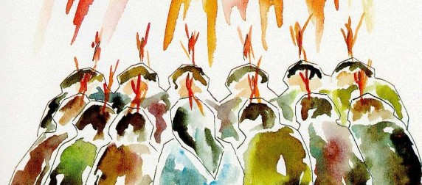
DISCERNIR , UNA ACTITUD PERMANENTE
…no solo es necesario en momentos extraordinarios, o cuando hay que resolver problemas graves, o cuando hay que tomar una decisión crucial. Es un instrumento de lucha para seguir mejor al Señor. Nos hace falta siempre, para estar dispuestos a reconocer los tiempos de Dios y de su gracia, para no desperdiciar las inspiraciones del Señor, para no dejar pasar su invitación a crecer.(G.e.Ex. 169)

Slide 14
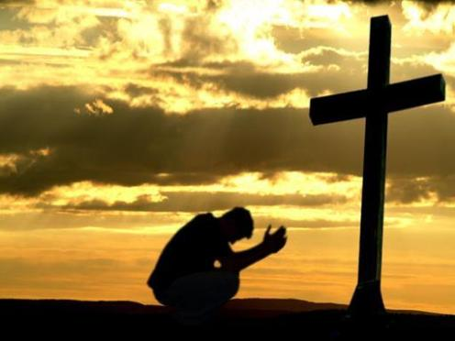
RESISTENCIAS
…cuando aparece una novedad en la propia vida, y entonces hay que discernir si ese vino nuevo viene de Dios o es una novedad engañosa del espíritu del mundo o del espíritu del diablo.
En otras ocasiones sucede lo contrario, porque las fuerzas del mal nos inducen a no cambiar, a dejar las cosas como están, a optar por el inmovilismo o la rigidez.
Entonces impedimos que actúe el soplo del Espíritu.

Slide 15
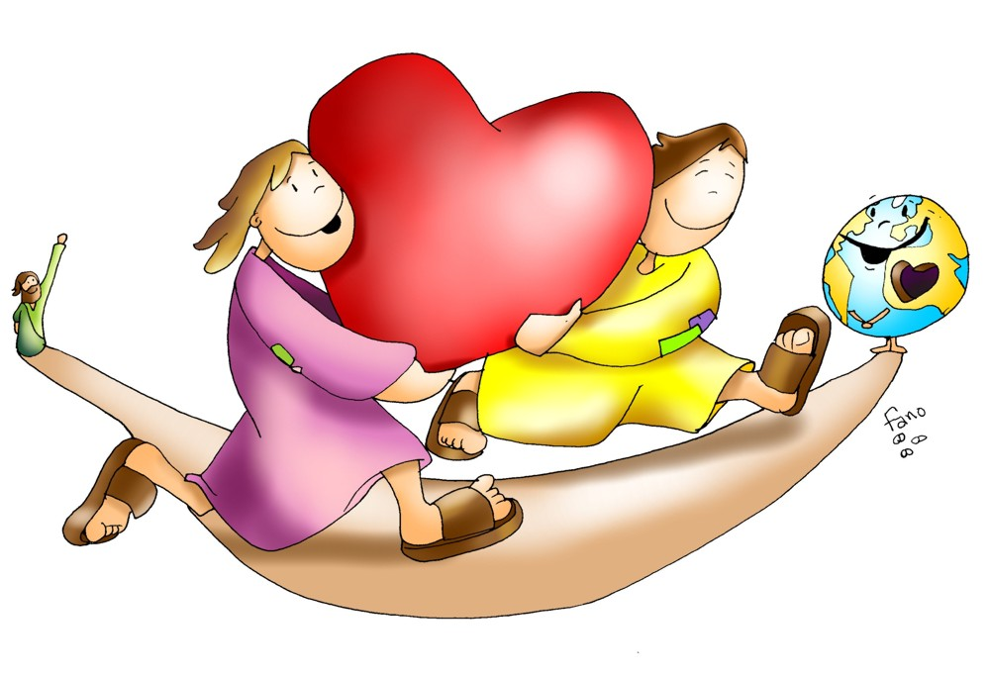
“La pastoral en clave de misión pretende abandonar el cómodo criterio pastoral del «siempre se ha hecho así». Invito a todos a ser audaces y creativos en esta tarea de repensar los objetivos, las estructuras, el estilo y los métodos evangelizadores de las propias comunidades

Slide 16
DISCERNIMIENTO, ORACIÓN Y ESCUCHA
Hay que recordar que el discernimiento orante requiere partir de una disposición a escuchar: al Señor, a los demás, a la realidad misma que siempre nos desafía de manera nueva.
Solo quien está dispuesto a escuchar tiene la libertad para renunciar a su propio punto de vista parcial o insuficiente, a sus costumbres, a sus esquemas…

Slide 17
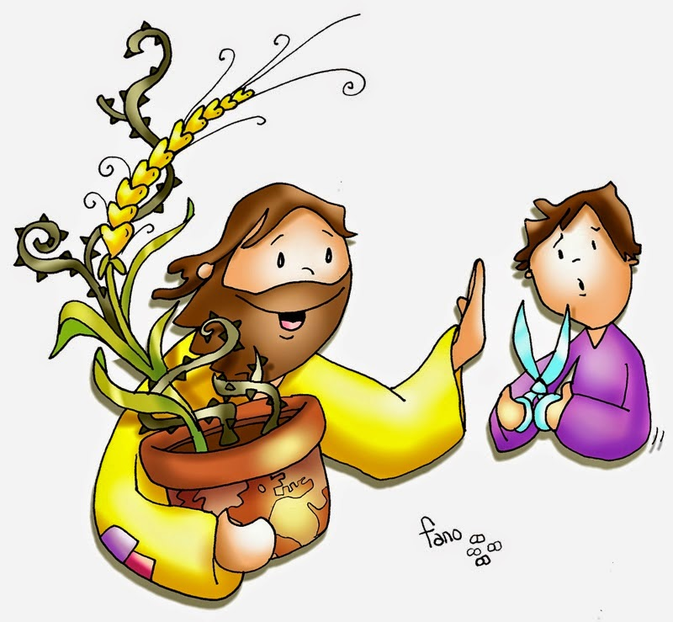
«Una condición esencial para el progreso en el discernimiento es educarse en la paciencia de Dios y en sus tiempos, que nunca son los nuestros. Él no hace caer fuego sobre los infieles (Lc 9,54), ni permite a los celosos «arrancar la cizaña» que crece junto al trigo (Mt 13,29)» (G.et Ex. 174)
LA PACIENCIA DE DIOS

Slide 18
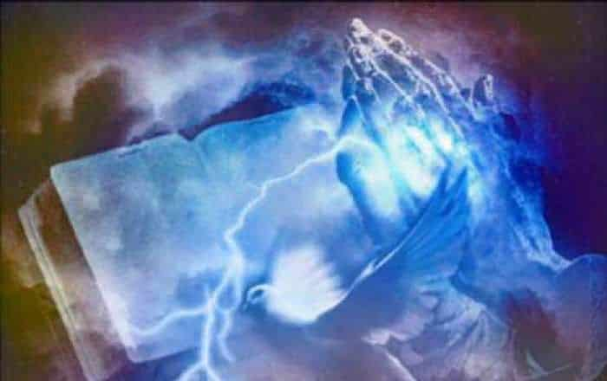
¿Cómo discernir?

Slide 19
PROCESO
RECONOCER
ELEGIR
INTERPRETAR

Slide 20
RECONOCER
En este momento: se busca reconocer en verdad y autenticidad a lo que cada uno se siente movido, empujado o atraído. Estamos descubriendo lo que Dios está manifestando en los diversos movimientos al interior de la comunidad, por ello la necesidad de ir creando la mística de la escucha, donde acoger al hermano y lo que nos pasa se convierta en una verdadera actitud contemplativa en la convicción de que es Dios mismo quien nos está susurrando.
Notes:
(cuadro 1) En este momento se busca reconocer en verdad y autenticidad a lo que cada uno se siente movido, empujado o atraído. Al mismo tiempo este momento “pide percibir el “sabor” que dejan, es decir, la consonancia o disonancia entre lo que experimento y lo más profundo que hay en mí”.

Slide 21
INTERPRETAR
Lo que juntos hemos “reconocido”, juntos necesitamos “interpretarlo”.
Comprender a qué el Espíritu está llamando a través de lo que suscita en cada uno y en cada una de nuestras comunidades.
En diálogo con el Señor, los miembros de la comunidad buscan confrontarse honestamente, a la luz de la Palabra de Dios ponerse a la escucha del Maestro, que la desafía a poner los dones y carismas al servicio del Reino de la vida.
Notes:
Agregar …. llamando a través de lo que suscita en cada uno y en cada una de nuestras comunidades.
“Esta fase de interpretación es muy delicada: se requiere paciencia, vigilancia y también un cierto aprendizaje. Hemos de ser capaces de darnos cuenta de los efectos de los condicionamientos sociales y psicológicos. También exige poner en práctica las propias facultades intelectuales, sin caer sin embargo en el peligro de construir teorías abstractas sobre lo que sería bueno o bonito hacer: también en el discernimiento «la realidad es superior a la idea» (Evangelii gaudium, 231). En la interpretación tampoco se puede dejar de enfrentarse con la realidad y de tomar en consideración las posibilidades que realmente se tienen a disposición”.

Slide 22
ELEGIR
Tercer Momento:
El acto de decidir se convierte en ejercicio de auténtica libertad humana y de responsabilidad personal, reconociendo las acciones que nos llevan a dar continuidad a lo que Espíritu ya está realizando.
Un elemento importante en el discernimiento pastoral maduro, es que el mismo sujeto que escoje las acciones es el mismo que discierne.
Ir avanzando a una comunidad madura es ir caminando cada uno, cada parroquia, para ir escogiendo sus propias opciones en comunión con el resto de la comunidad eclesial al servicio del Reino de la vida que el mismo Espíritu va animando.

Slide 23
Cantamos ….Espíritu Santo, ven, ven

Slide 24
Iniciamos el primer momento
RECONOCER

Slide 25
RECONOCER
Énfasis Pastoral: Jesucristo, Señor y Centro de nuestra vida
Primer Llamado
A UNA RENOVACIÓN ESPIRITUAL PERMANENTE
RENOVAR EL VÍNCULO CON JESÚS.
Orientaciones | ¿CÓMO ESTA PRESENTE O SE VIVE ESTA ORIENTACIÓN EN MI PARROQUIA?
Las claves del seguimiento de Jesús: el ENCUENTRO permanente y La CONVERSIÓN permanente.
Encuentro Personal y comunitario en la Oración y el Evangelio. El Evangelio como lugar de Encuentro.
Tener presente el Reino de Dios en todo.
El Kairos, marcado por el tiempo del Espíritu Santo.

Slide 26
RECONOCER
Énfasis Pastoral: Jesucristo, Señor y Centro de nuestra vida
Segundo Llamado
SER UNA IGLESIA QUE VIVE EN COMUNIÓN Y PARTICIPACIÓN
Una Iglesia que cuida de actuar con el Estilo de Jesús
Orientaciones | ¿CÓMO ESTA PRESENTE O SE VIVE ESTA ORIENTACIÓN EN MI PARROQUIA?
Discernimiento, pedir la presencia del Espíritu Santo para discernir el querer de Dios, en la toma de decisiones, las acciones Pastorales.
Promover una cultura de la Escucha.
Reconocer la crisis como una oportunidad. Reconocer los conflictos y enfrentarlos.
Corresponsables, laicos comprometidos.
Relaciones laicos/jerarquía, la autoridad vivida como servicio.
Liderazgos al estilo de Jesús.

Slide 27
REONOCER
Énfasis Pastoral: Jesucristo, Señor y Centro de nuestra vida
Segundo Llamado
SER UNA IGLESIA MISIONERA AL SERVICIO DEL REINO
Una Iglesia que asume, que hace suya la misión de Jesús.
Orientaciones | ¿CÓMO ESTA PRESENTE O SE VIVE ESTA ORIENTACIÓN EN MI PARROQUIA?
Ser una iglesia en salida.
Ir a las periferias
Discernir para salir de la comodidad
Escuchar, preferencia a los pobres y sufren.
Anunciar el Reino, hacer presente en el ser y el hacer.
Dar testimonio de vida.

Slide 28
Durante la Oración entregaran al vicario un compromiso firmado como Parroquia para continuar este proceso que hemos iniciado hoy…

Slide 29
Las parroquias se reúnen en los espacios asignados para iniciar su trabajo
Recibirán el material …en sus lugares
Los invitamos a mantener un clima de oración y escucha…
- Tenemos hasta las … no tienen que hacer una tarea…hoy comenzamos este proceso…

